Slide 1
CHÀO MỪNG CÁC EM ĐẾN VỚI TIẾT HỌC!
6th Grade

Slide 2
BÀI TẬP CUỐI CHƯƠNG VI

Slide 3



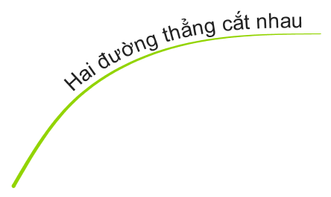
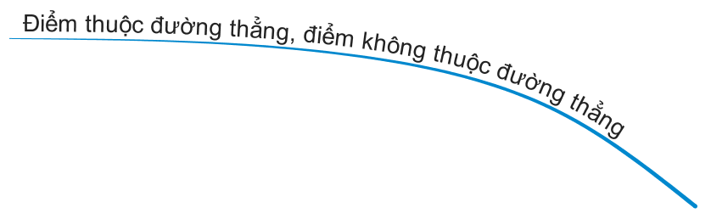
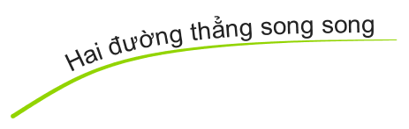


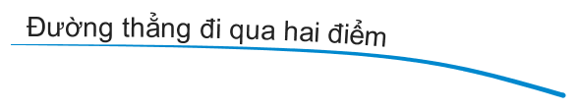
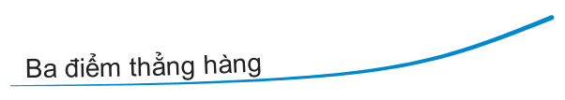



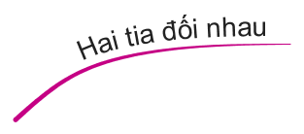


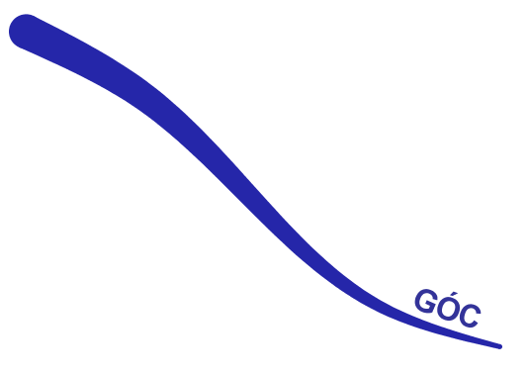

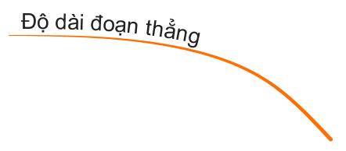

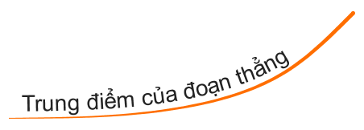
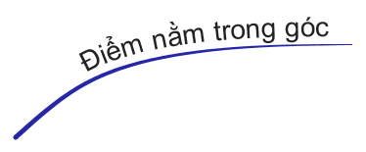

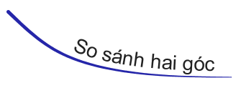
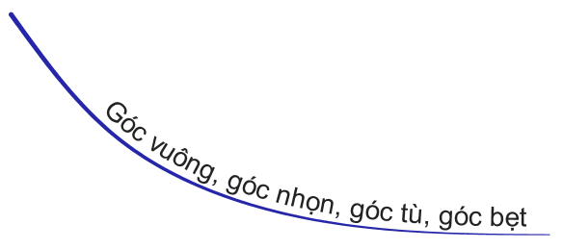
THẢO LUẬN NHÓM
- Hình thức thảo luận: Kĩ thuật khăn trải bàn
Trong chương VI, chúng ta đã được học những kiến thức nào?
- Thời gian thuyết trình: 5 phút/ nhóm
NHÓM 1
NHÓM 2
NHÓM 3
NHÓM 4

Slide 4
LUYỆN TẬP

Slide 5

Bài 1.
a) Đọc tên điểm, đường thẳng, đoạn thẳng trong Hình 89.
Hình 89
b) Vẽ hai điểm M,N và đường thẳng đi qua hai điểm đó.

Slide 6
Giải:
a)
Hình 89
Điểm A và điểm B
Đường thẳng a, đoạn thẳng AB
b) Đường thẳng b đi qua hai điểm M và N

Slide 7
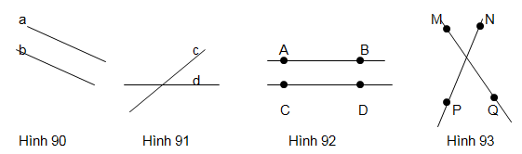
Bài 2. Đọc tên hai đường thẳng song song, hai đường thẳng cắt nhau trong Hình 90, Hình 91, Hình 92, Hình 93.
Hình 90: Đường thẳng a song song với đường thẳng b
Hình 91: Đường thẳng c cắt đường thẳng d
Hình 92: Đường thẳng AB song song với đường thẳng CD
Hình 93: Đường thẳng MQ cắt đường thẳng NP

Slide 8
Hình 94
Bài 3:
a) Đọc tên ba điểm thẳng hàng và điểm nằm giữa hai điểm còn lại trong Hình 94.
b) Đọc tên ba điểm không thẳng hàng trong Hình 94.
c) Vẽ ba điểm A, B, C thẳng hàng.

Slide 9
Giải:
a)
- Ba điểm A, Q, B thẳng hàng
- Điểm Q nằm giữa hai điểm A và B
b) 3 điểm A, Q, S không thẳng hàng
c)
Hình 94

Slide 10
Bài 4: Trên đường thẳng xy lấy một điểm O. Trên tia Ox, lấy điểm A sao cho OA = 3 cm. Trên tia Oy lấy hai điểm B và C sao cho OB = 3 cm và OC = a (cm),với 0 < a < 3.
Điểm O có là trung điểm của đoạn thẳng AB không?
Vì sao?
b) Xác định giá trị của a để C là trung điểm của đoạn thẳng OB.

Slide 11

Giải:
O là trung điểm của AB. Vì điểm O nằm giữa A, B và OA = OB = 3 cm.
b) Để C là trung điểm của đoạn OB thì a = 1,5 cm

Slide 12
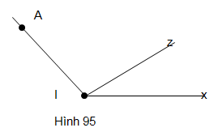
Bài 5: Quan sát Hình 95.
a) Đọc tên các tia có trong hình.
b) Đọc tên các góc có trong hình.
a) Tia IA, tia Iz, tia Ix
b) Góc AIz, góc zIx, góc AIx.

Slide 13

Bài 6: Quan sát Hình 96.
a) Đọc tên bốn cặp tia đối nhau.
b) Đọc tên bốn cặp tia trùng nhau.

Slide 14
Giải:
a) Bốn cặp tia đối nhau: Oy và OA; Oy và OB; Oy và Ox; Ay và Ax
b) Đọc tên bốn cặp tia trùng nhau: Ay và AO; By và BA; By và BO; AB và Ax

Slide 15
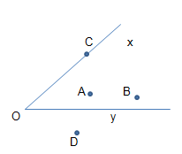
Bài 7: Trong các điểm A, B, C, D ở Hình 97, đọc tên các điểm:
a) Nằm trong góc xOy;
b) Nằm ngoài góc xOy.
a) Điểm nằm trong góc xOy: A và B
b) Điểm nằm ngoài góc xOy: D và C
Hình 97

Slide 16
Bài 8: Đo các góc trong Hình 98 và chỉ ra góc nhọn, góc vuông, góc tù, góc bẹt.
Góc vuông
Góc nhọn
Góc bẹt
Góc tù
Hình 98

Slide 17
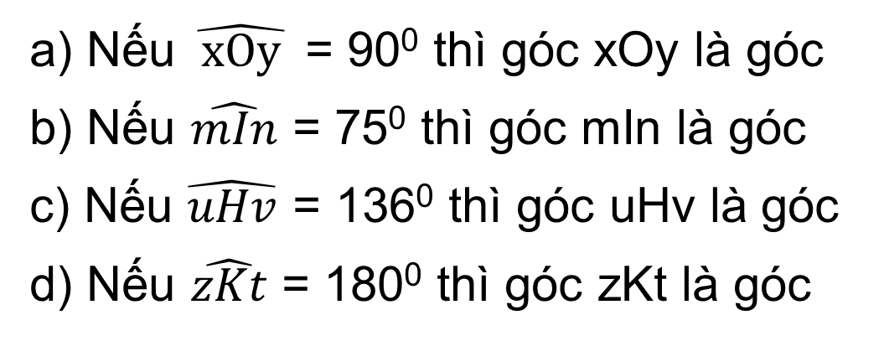
Bài 9: Chọn từ “nhọn”, “vuông”, “tù”, “bẹt” thích hợp cho :
?
a) Nếu $\hat{ xOy }$ = 90⁰ thì góc xOy là góc
b) Nếu $\hat{mIn}$ = 75⁰ thì góc mIn là góc
c) Nếu $\hat{uHv}$ = 136⁰ thì góc uHv là góc
d) Nếu $\hat{zKt}$ = 180⁰ thì góc zKt là góc
?
góc vuông
?
góc nhọn
?
góc tù
góc bẹt
?

Slide 18
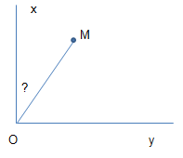
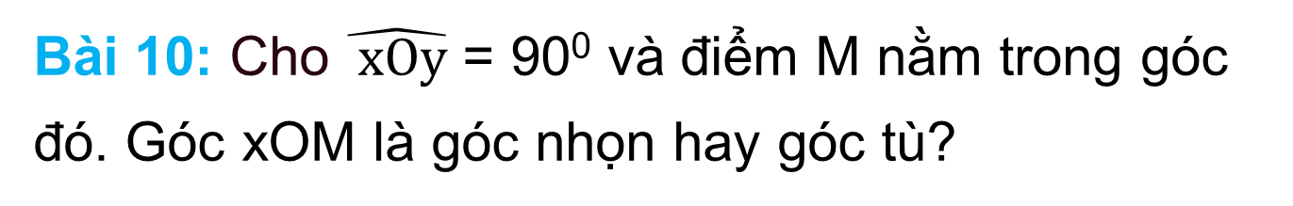
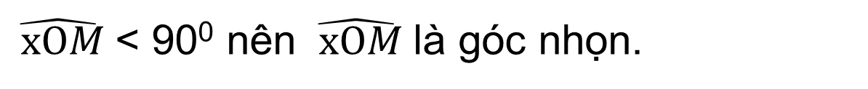
Bài 10: Cho $\hat{ xOy}$ = 90⁰ và điểm M nằm trong góc đó. Góc xOM là góc nhọn hay góc tù?
Giải:
$\hat{ xOM}$< 90⁰ nên $\hat{ xOM}$là góc nhọn.

Slide 19
HƯỚNG DẪN VỀ NHÀ
- Ôn lại toàn bộ nội dung kiến thức đã học.
- Hoàn thành các bài tập còn lại trên lớp.
- Đóc trước bài mới “Sắp xếp thành các vị trí thẳng hàng”.

Slide 20
CẢM ƠN CÁC EM ĐÃ CHÚ Ý BÀI GIẢNG

